Slide 1
禽类的运动规律
第四章

Slide 2
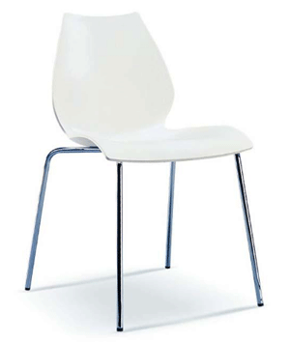
目录
CONTENTS
鸡
1
鸭、鹅
2
雀类
3
阔翼类
4

Slide 3
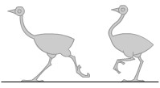

第一节 禽类的运动规律--鸡
抬后脚时头向后收，脚抬到中间时，头缩到最后头，脚向前落地时，头伸到最前头。身体随着走动而稍微左右摇摆。
走路时的鸡爪有许多变化

Slide 4
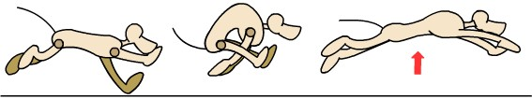
第二节 兽类的运动规律--跑步
兽类动物奔跑时，四条腿的交替分合会因速度的加快而不那么明显，甚至会前后两腿同时伸曲
四脚落地时只差一、二格，身体的伸缩明显
四脚会同时离开地面

Slide 5
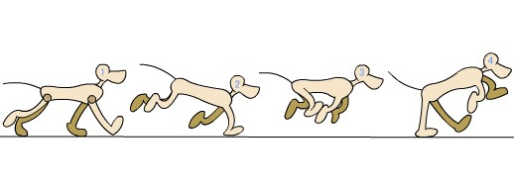
兽类动物正常的跑步

Slide 6
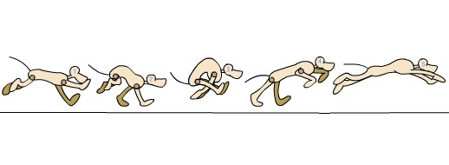
快跑
兽类动物跑步的速度也各不相同。
快跑通常一个完步需画十一至十三张原动画，快奔需画八至十张原动画，更快的可以画六至九张原动画。

Slide 7
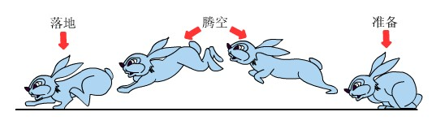
第三节 兽类的运动规律--跳动
兽类动物在跳越障碍、扑捕猎物时会用跳跃动作。一般可分三个基本过程
即跳跃前的准备动作、跳起后的腾空动作和落地动作。

Slide 8
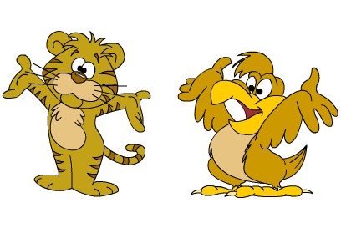
第四节 兽类的运动规律--拟人化
动画片中的动物，常常用拟人化的手段进行表现，拟人化表现手法主要有以下几个方面： 1、动作的拟人化
如身体直立行走、跑步、吃饭、游戏等。

Slide 9
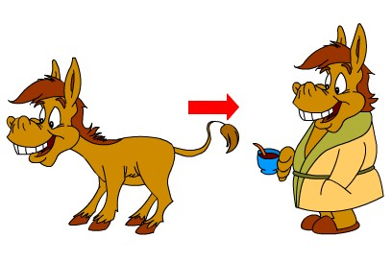
2、形体的拟人化
如前肢变成手，后腿变成脚，面部表情同人相似。

Slide 10
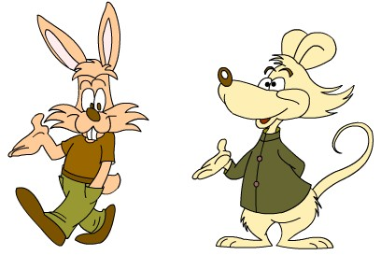
3、装饰的拟人化
如穿鞋子、带手套、穿衣服、带帽子等。

Slide 11
谢谢！

